Slide 1
Как взять свой первый заказ на фриланс биржах
Способ подойдет даже для самых начинающих

Slide 2
Нужно не искать заказ, а создать его
https://freelance.ru/
https://www.fl.ru/
https://kwork.ru/
https://workspace.ru/freelance/

Slide 3
Описать техническое задание, которое вы сами можете выполнить
Пример
Нужно сделать верстку одностраничного сайта
Требования к исполнителю:
Уверенные знания HTML + CSS
Работа с Flexbox и Grid
Знание CSS фреймворка например Bootstrap (для использования его адаптивной сетки)
Основы JS (DOM, События) и работа с библиотеками для создания слайдеров, галерей, меню, модальных окон и других интерактивных элементов.
Что нужно сделать
Какие навыки требуются (программы, языки, библиотеки, фреймворки)
Посмотреть подобные заказы на биржах для примера

Slide 4
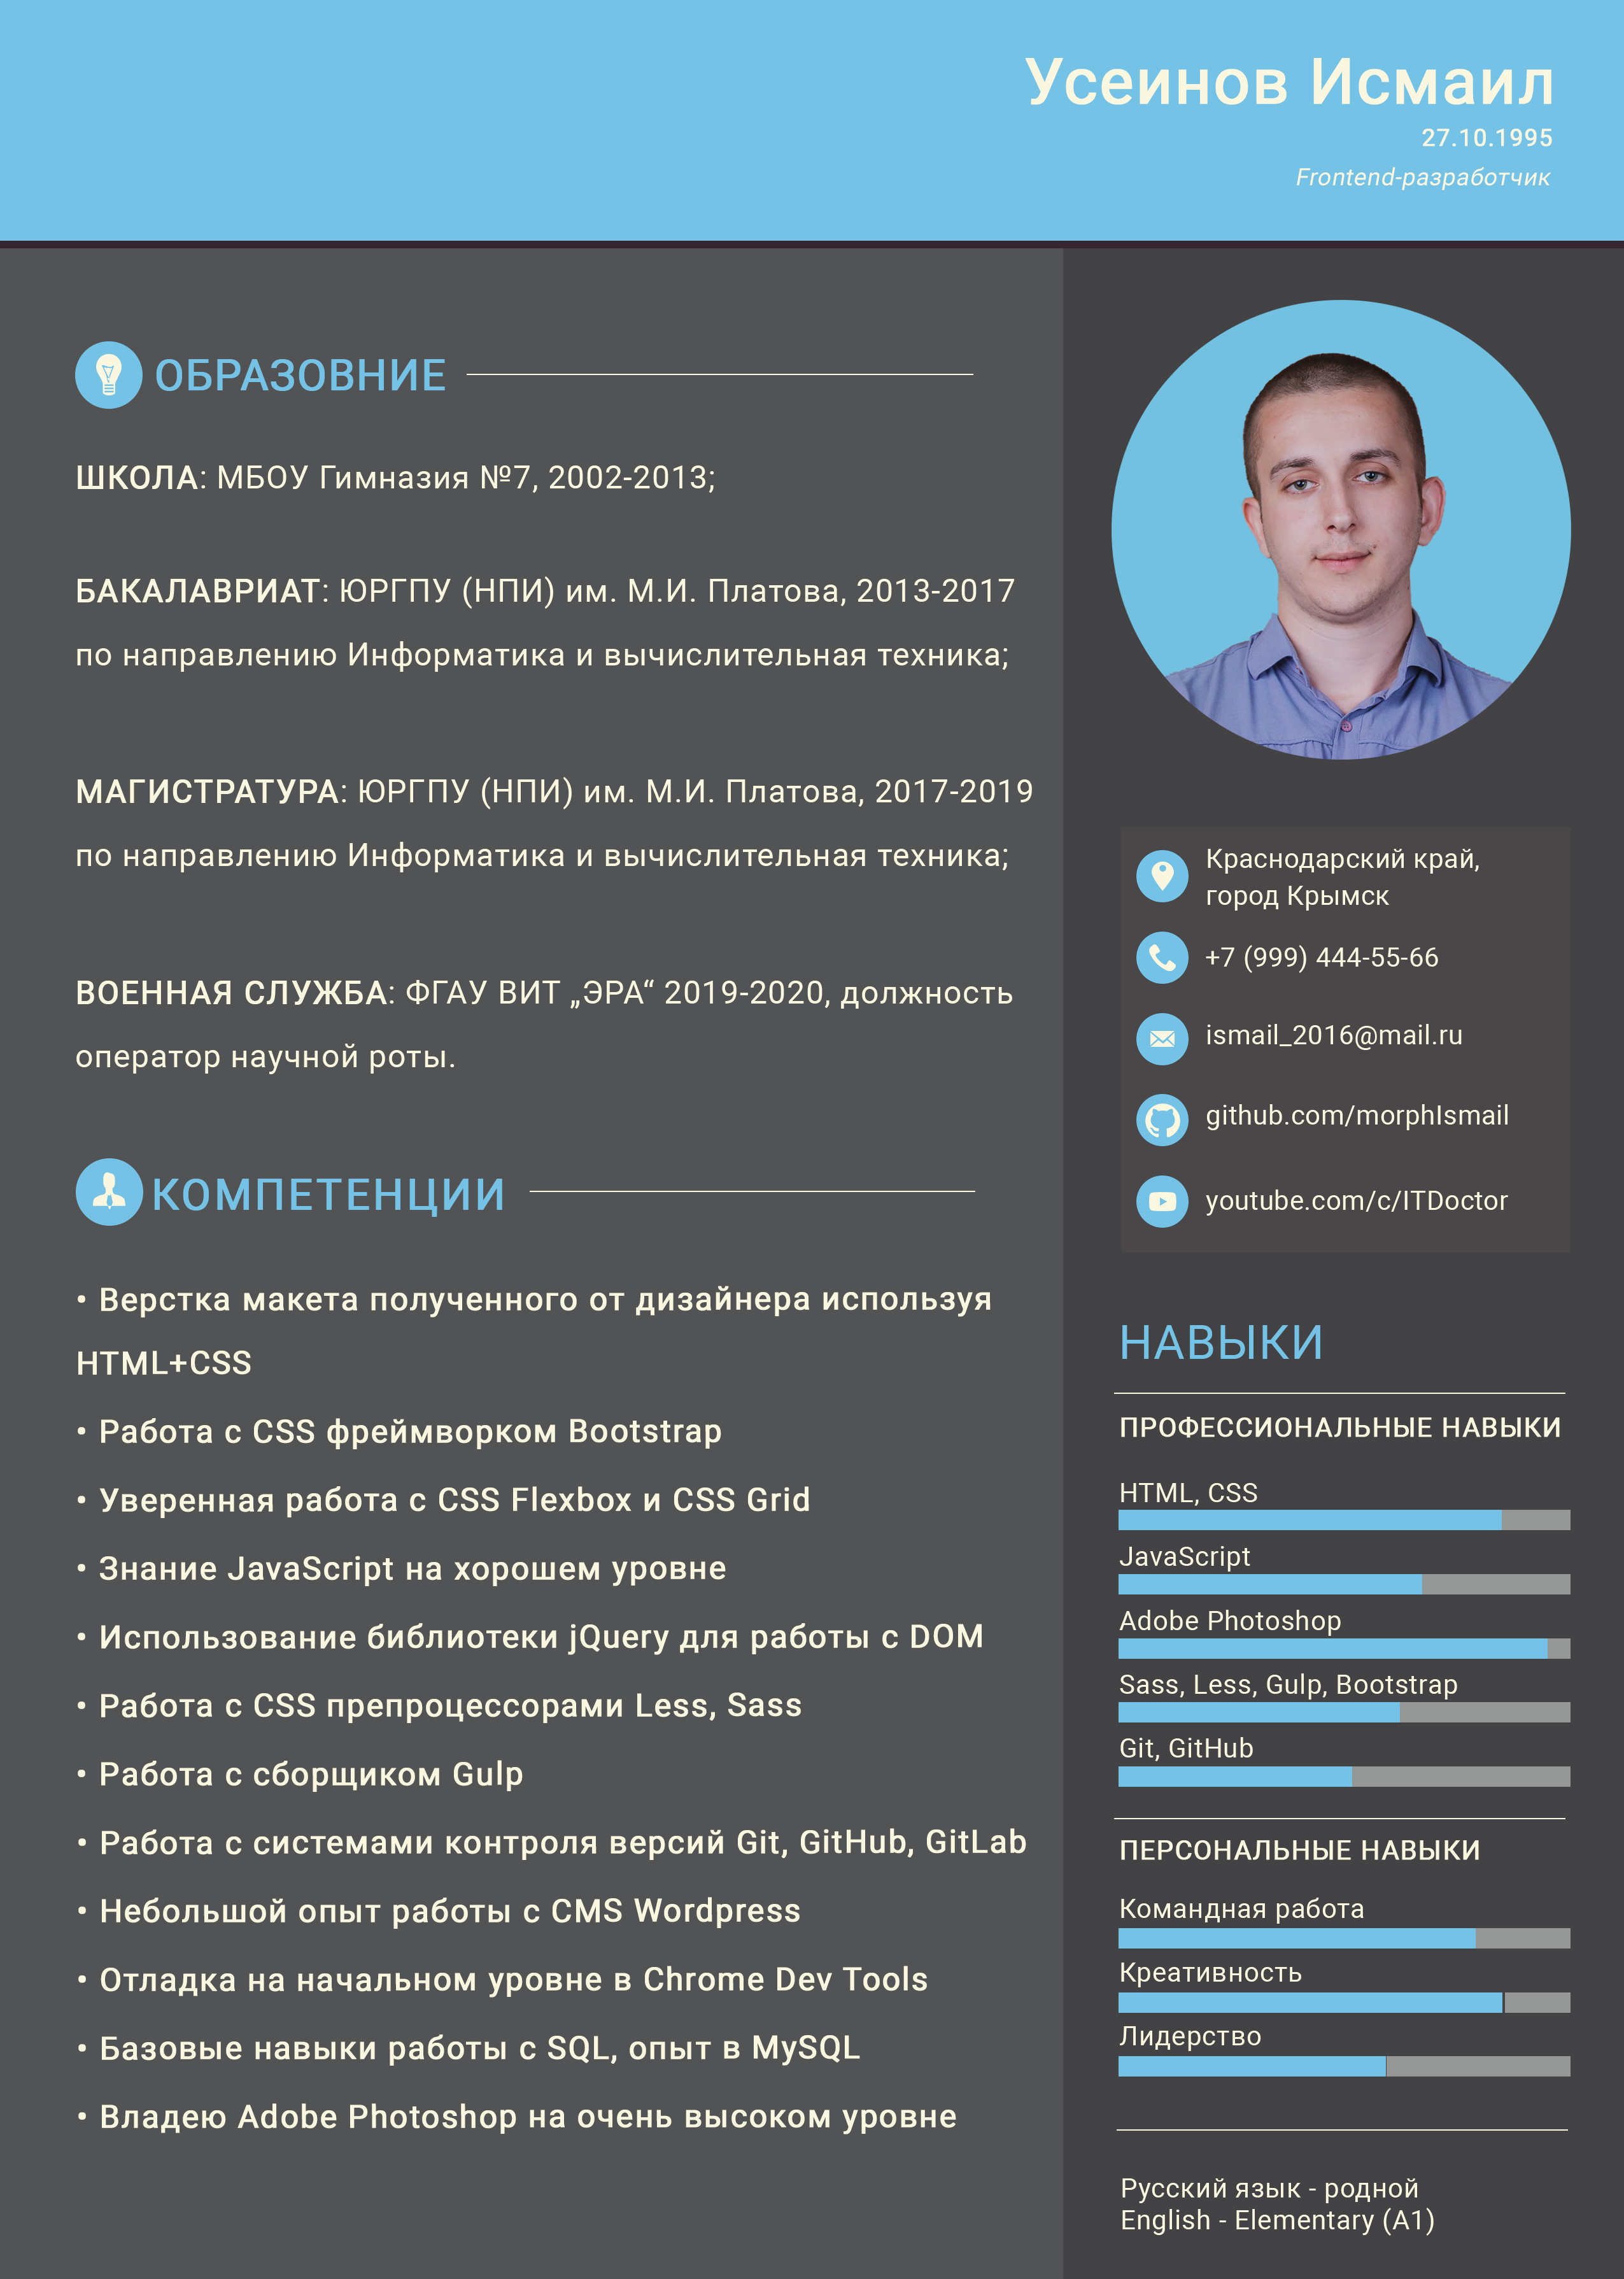
Что требуется от вас?
Уметь делать все что вы описали в ТЗ, чтобы выполнять подобные работы
Верить в себя, свои силы и не бояться
Составить своё резюме (заранее)
Иметь портфолио с работами (например верстка сайтов, код на GitHub)
Желание работать и зарабатывать

Slide 5
Реальные шаги
Зарегистрироваться на фриланс биржах и создать объявление с вашим ТЗ
Вам начнут писать фрилансеры и предлагать свои услуги по выполнению работы
Изучить их письма и посмотреть как они оформляют их и преподносят себя, чтобы заинтересовать клиента и продать свои услуги (пригодится в будущем)
Написать всем ответ и объяснить, что вам на самом деле нужна работа, а не исполнитель и так как начинающему трудно взять заказ вам пришлось пойти на такую хитрость
Договориться с некоторыми из фрилансеров (которые будут согласны) о работе с ними, как с посредниками (они дают вам заказы, которые не успевают выполнить и берут часть оплаты себе, а остальное вам)

Slide 6
Итог
Поработайте так хотя бы пол года или год...
Плюсы | Минусы
Вы найдете работу Начнете зарабатывать деньги Возможность найти клиентов для дальнейшей работы с ними напрямую Изучать новое на практике и на реальных примерах Пополните портфолио реальными работами Получите огромное количество опыта Больше шансов устроиться в хорошую компанию в будущем Все в плюсе даже не смотря на минусы | Вам придется работать через посредника и отдавать часть денег ему Ваш доход зависит от того как вы сможете договориться с опытным фрилансером (обычно они забирают от 10 до 50% себе)

